Slide 1


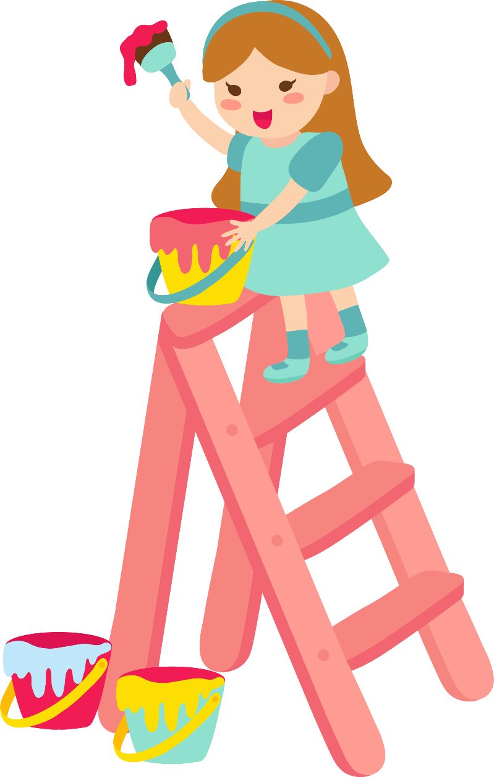
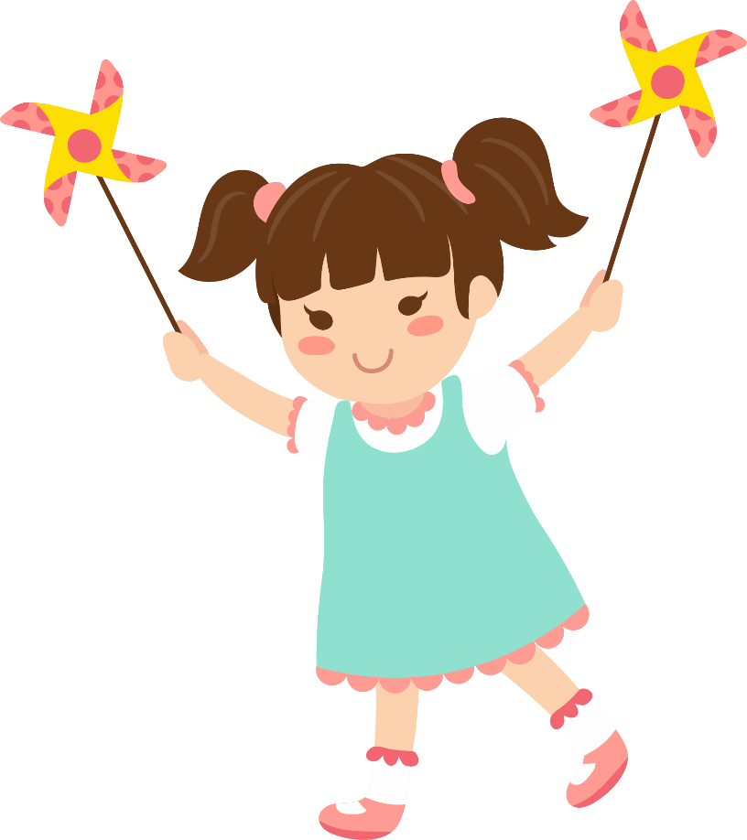

CHÍNH TẢ
Hội vật

Slide 2
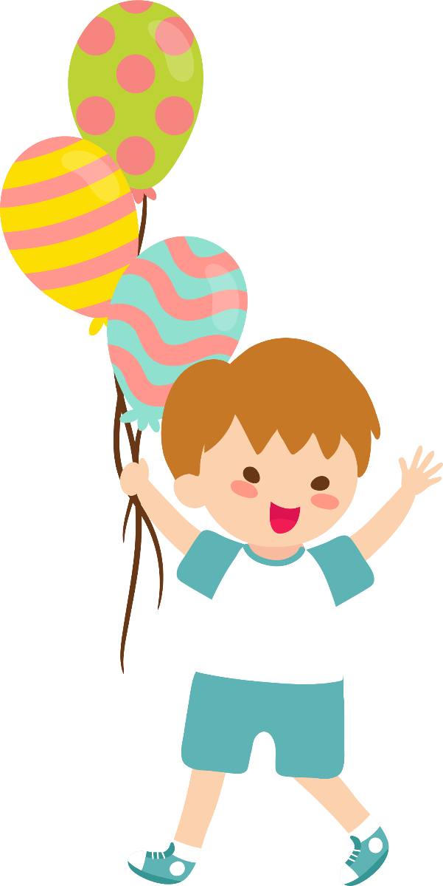

MỤC TIÊU
- Nghe- viết đúng bài chính tả; trình bày đúng hình thức văn xuôi.
- Làm đúng các bài tập 2a.

Slide 3
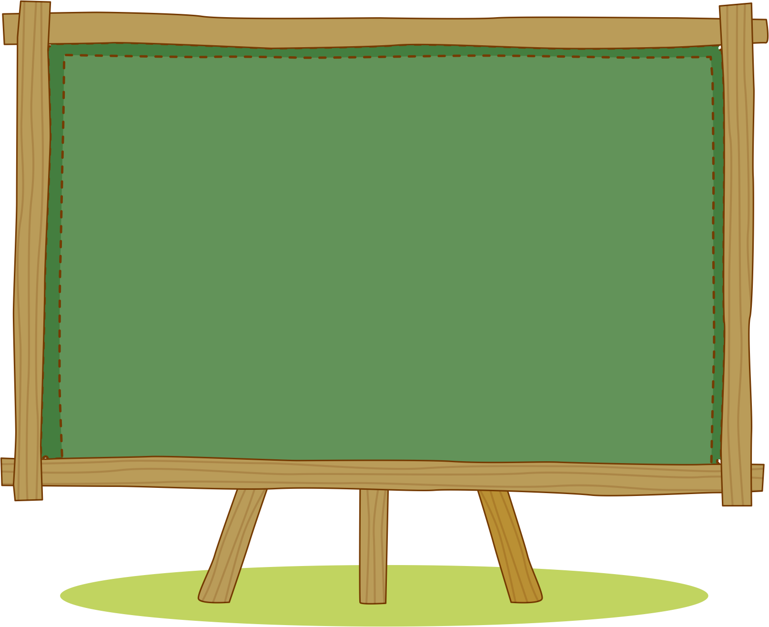
CHÍNH TẢ ( Nghe-viết)
Hội vật
Tiếng trống dồn lên, gấp rút, giục giã. Ông Cản Ngũ vẫn chưa ngã. Ông vẫn đứng như cây trồng giữa sới. Còn Quắm Đen thì đang loay hoay, gò lưng lại, không sao bê nổi chân ông lên. Cái chân tựa như bằng cột sắt chứ không phải là chân người nữa.
Ông Cản Ngũ vẫn đứng nghiêng mình nhìn Quắm Đen mồ hôi mồ kê nhễ nhại dưới chân.

Slide 4

Tìm hiểu nội dung
Hãy thuật lại cảnh thi vật giữa ông Cản Ngũ và Quắm Đen.

Slide 5
Hướng dẫn cách trình bày bài
Đoạn chính tả gồm có mấy câu?
Đoạn chính tả này gồm có 6 câu
Trong đoạn viết có những chữ nào phải viết hoa?
Những chữ đầu câu: Tiếng, Ông, Còn, Cái và tên riêng: Cản Ngũ, Quắm Đen.

Slide 6
Hướng dẫn viết từ khó
Quắm Đen
giục giã
Cản Ngũ
loay hoay

Slide 7
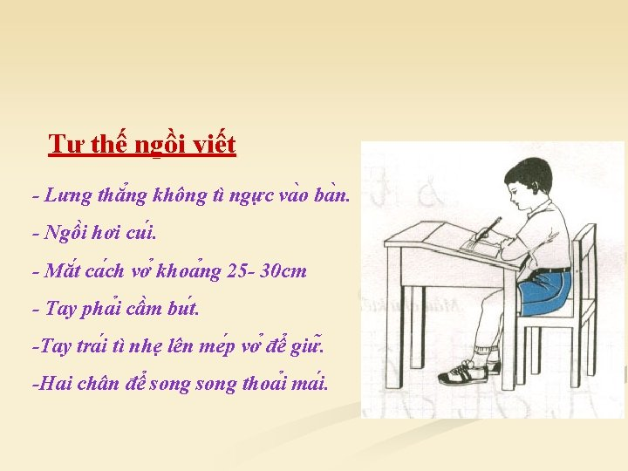
VIẾT CHÍNH TẢ

Slide 8
CHÍNH TẢ ( Nghe-viết)
Hội vật
Tiếng trống dồn lên, gấp rút, giục giã. Ông Cản Ngũ vẫn chưa ngã. Ông vẫn đứng như cây trồng giữa sới. Còn Quắm Đen thì đang loay hoay, gò lưng lại, không sao bê nổi chân ông lên. Cái chân tựa như bằng cột sắt chứ không phải là chân người nữa.
Ông Cản Ngũ vẫn đứng nghiêng mình nhìn Quắm Đen mồ hôi mồ kê nhễ nhại dưới chân.

Slide 9
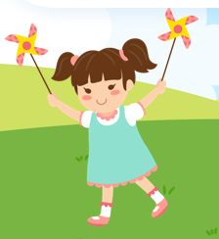
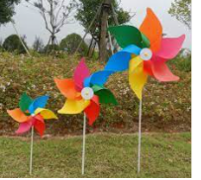
BÀI TẬP
BÀI TẬP
2a
Tìm các từ:
Gồm 2 tiếng, trong đó tiếng nào cũng bắt đầu bằng tr hoặc ch, có nghĩa như sau:
Màu hơi trắng.
Cùng nghĩa với siêng năng.
Đồ chơi mà cánh quạt của nó quay được nhờ gió.
trăng trắng
chăm chỉ
chong chóng

Slide 10

CHÀO TẠM BIỆT

